Slide 1


ممرضة الصحة المدرسية: نمير صبري

Slide 2

الفهرس
الوقاية (13-17)
التغذية (18-19)
جهاز المناعة وتقويته (20-22)
الحجر الصحي (23-26)
الكادر الطبي (27)
الخاتمة (28)
المقدمة (3)
مفهوم الكورونا (4)
الأعراض وطرق العدوى (5)
الفئات العمرية المعرضة (6)
فترة الحضانة للفيروس (7)
مدة جلوسه على الأسطح (8)
مراحل الكورونا في الجسم (9)
الانفلونزا والكورونا (10)
مفاهيم خاطئة وإشاعات (11-12)

Slide 3
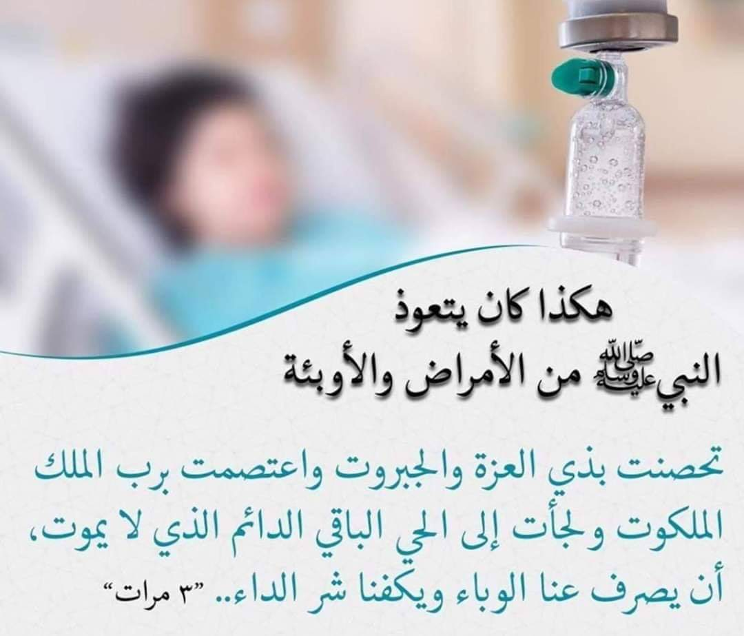
المقدمة:

Slide 4
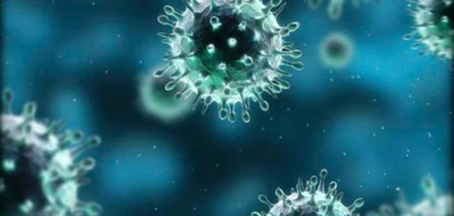
فيروس الكورونا:
فيروسات كورونا هي فصيلة كبيرة من الفيروسات التي قد تسبب المرض للحيوان والانسان. سمي بهذا الاسم بسبب النتوءات الموجدة على سطحه والتي تشبه التاج (بالإنجليزية:crown) ومن المعروف أن عدداً من فيروسات الكورونا تسبب لدى البشر حالات عدوى الجهاز التنفسي التي تتراوح حدتها من نزلات البرد الشائعة إلى الأمراض الأشد وخامة مثل متلازمة الشرق الأوسط التنفسية والمتلازمة الحادة الوخيمة(السارس).
ويسبب فيروس كورونا المُكتشف مؤخراً مرض فيروس كورونا كوفيد-19

Slide 5
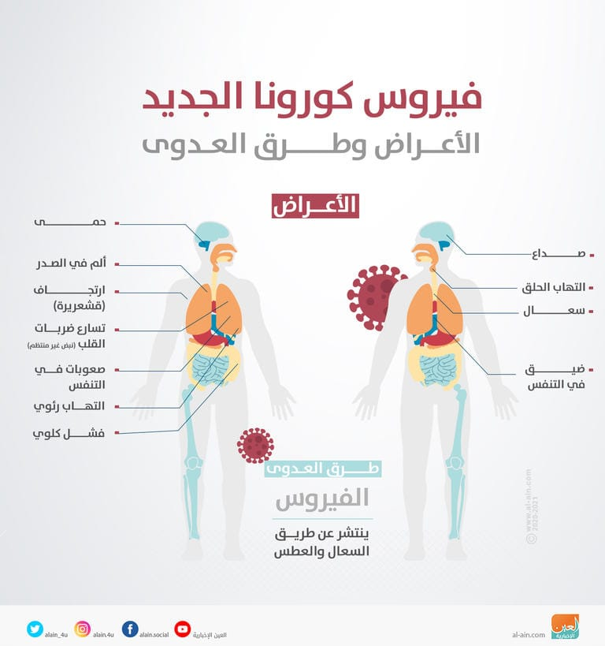

Slide 6
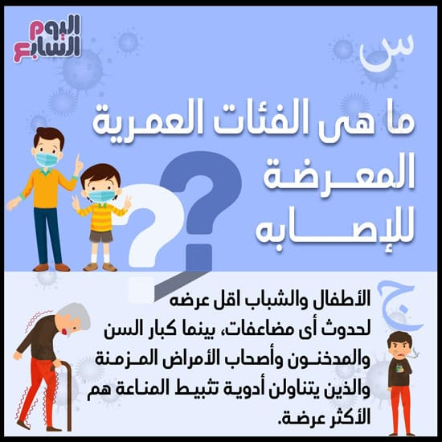

Slide 7
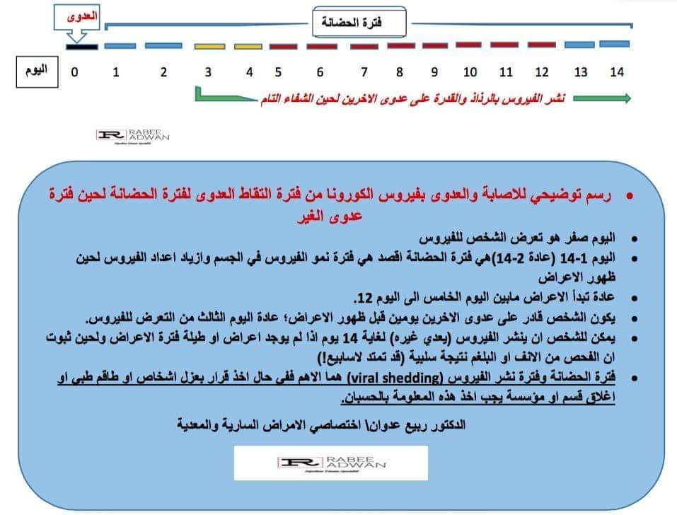
ما هي فترة الحضانة لفيروس كورونا؟

Slide 8
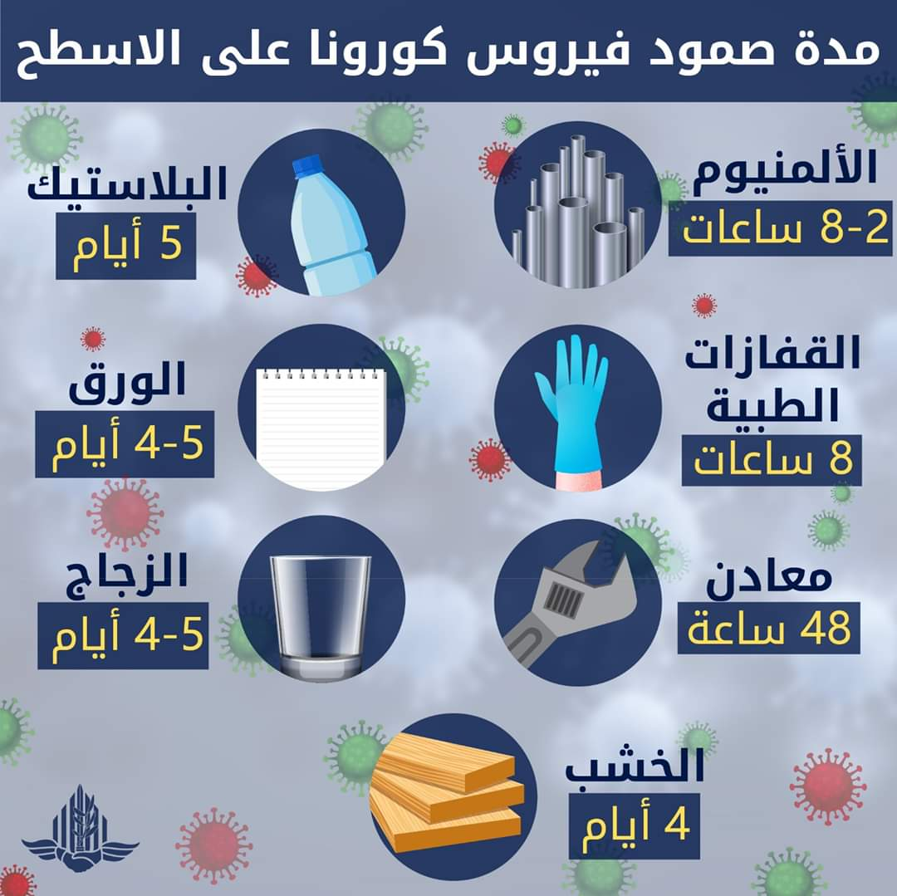

Slide 9
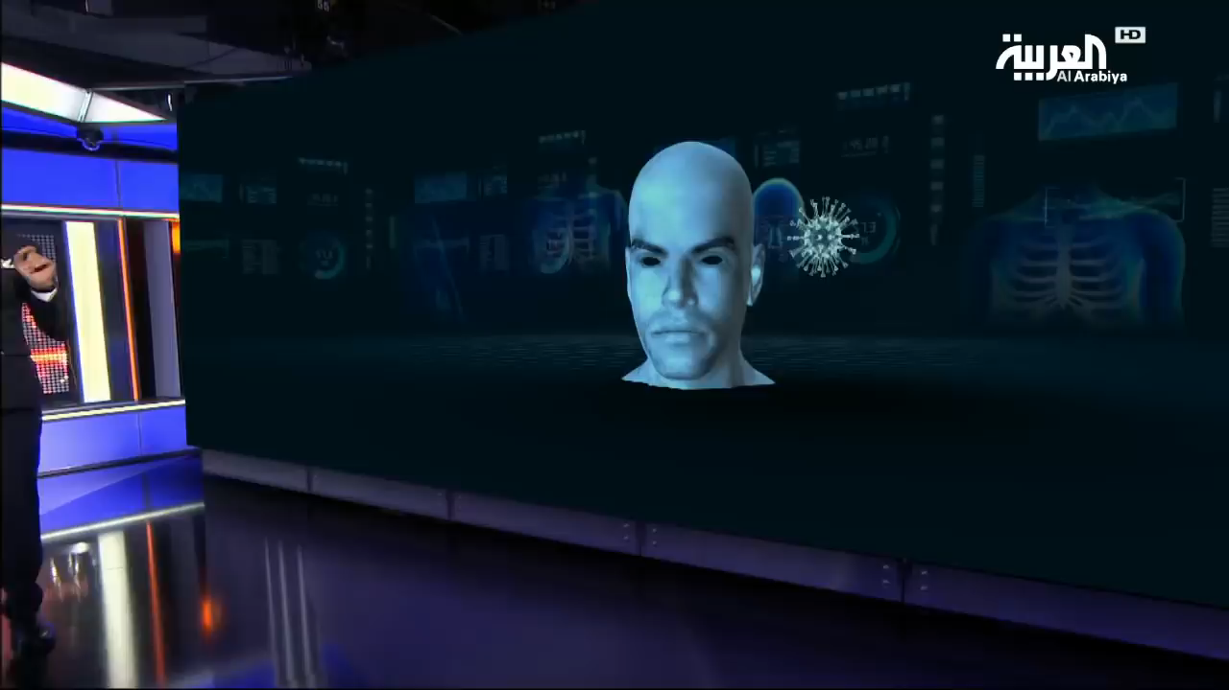
فيديو توضيحي عن مراحل فيروس كورونا في جسم الانسان

Slide 10
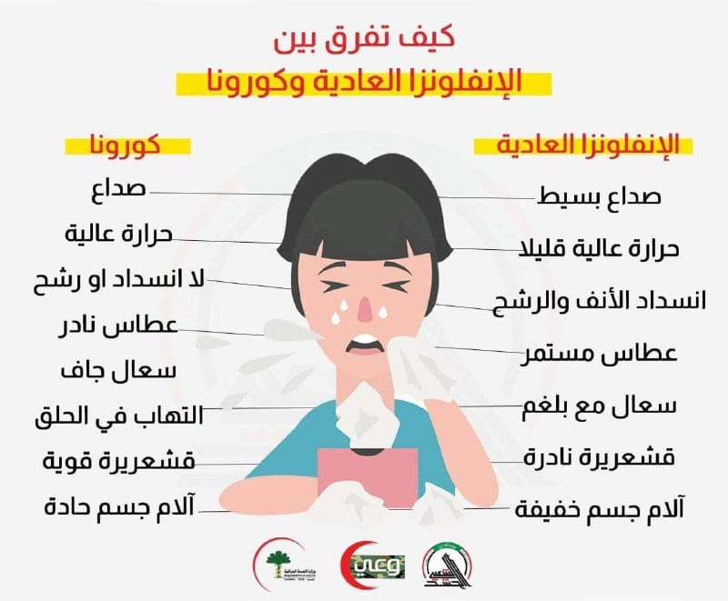

Slide 11
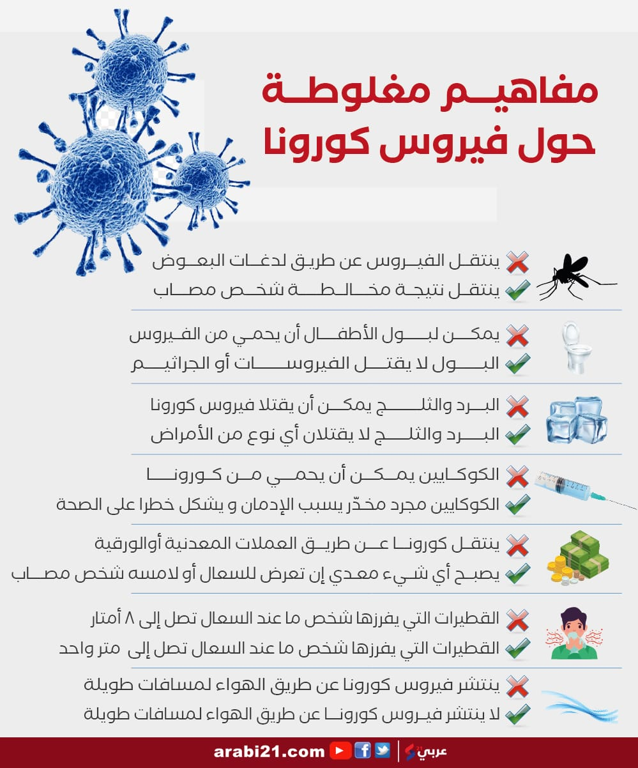

Slide 12
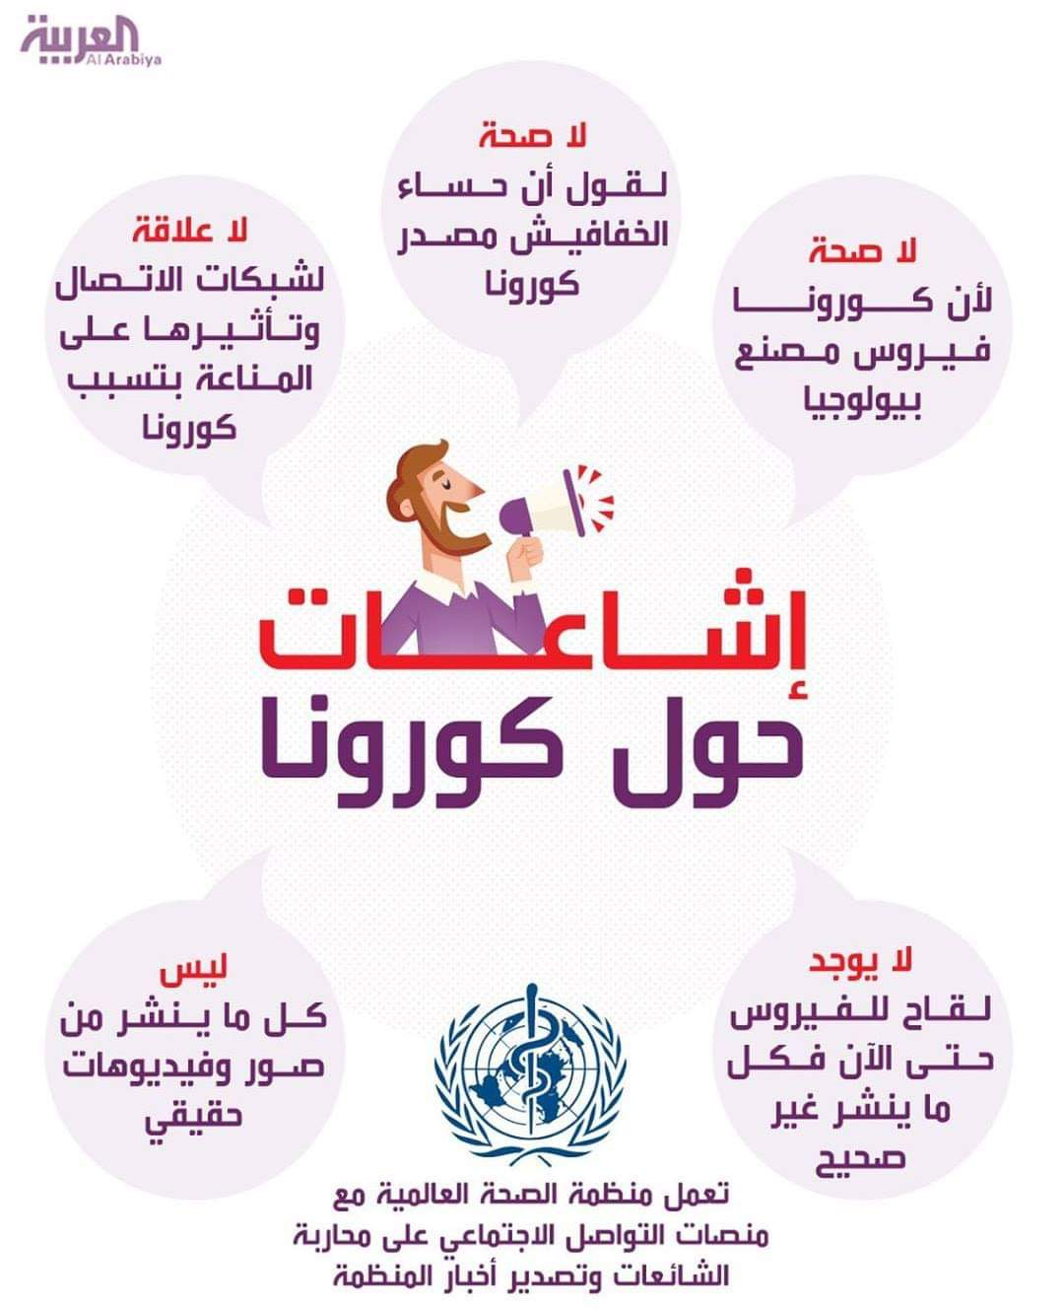

Slide 13
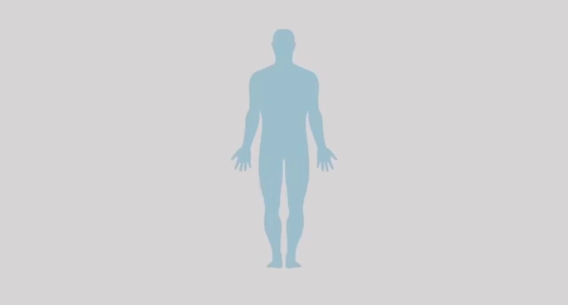
فيديو توضيحي للوقاية

Slide 14
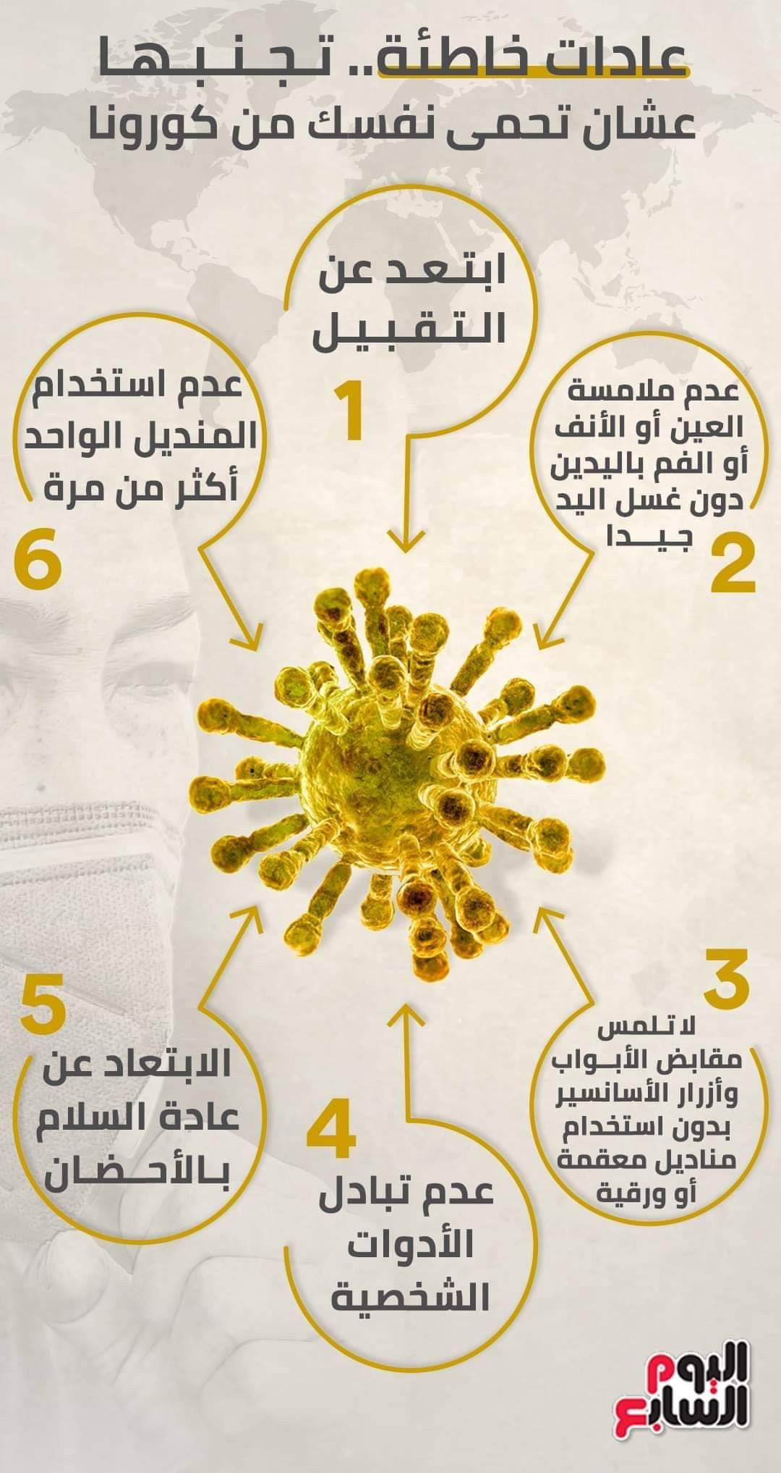

Slide 15

فيديو توضيحي للوقاية(افعل ولا تفعل)

Slide 16
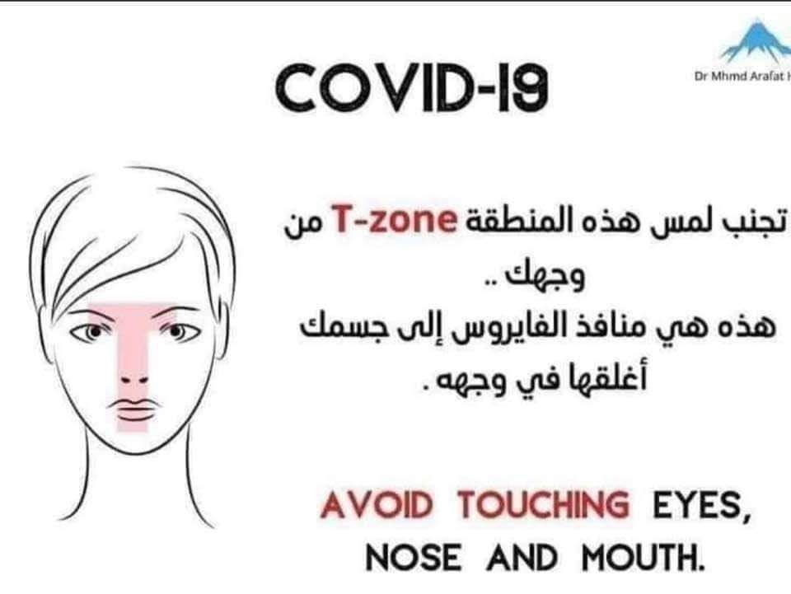

Slide 17
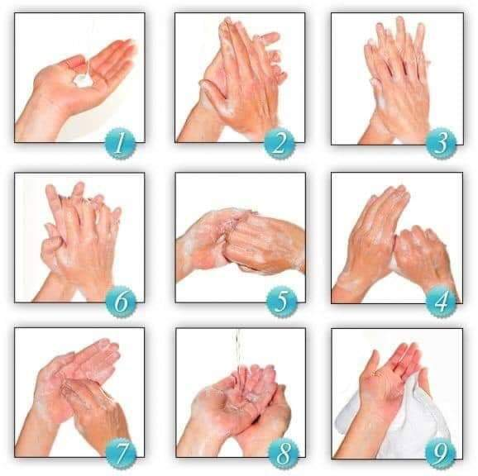
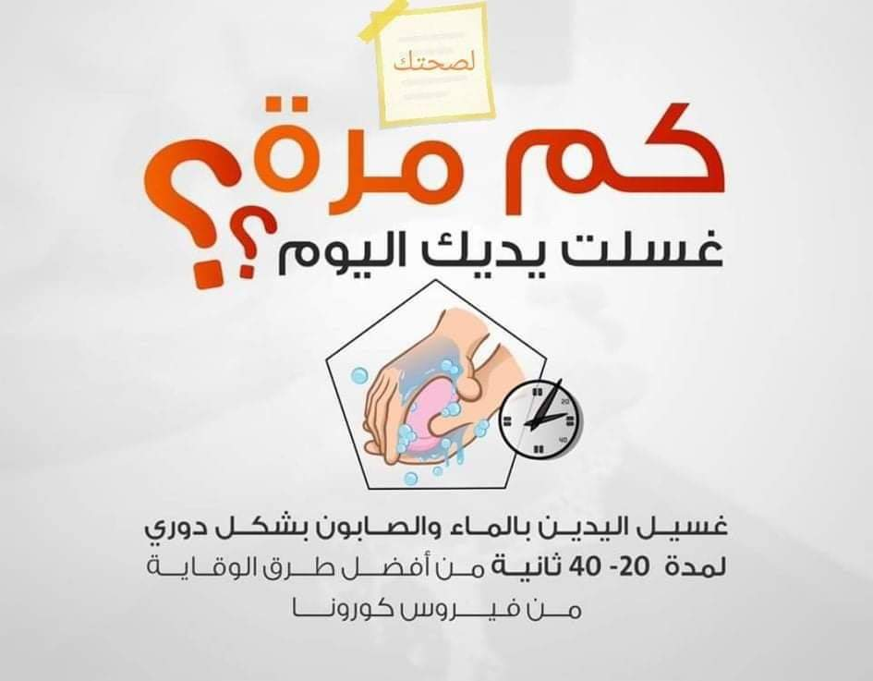
الأعراض والفئات العمرية
الوقاية(غسل اليدين):

Slide 18
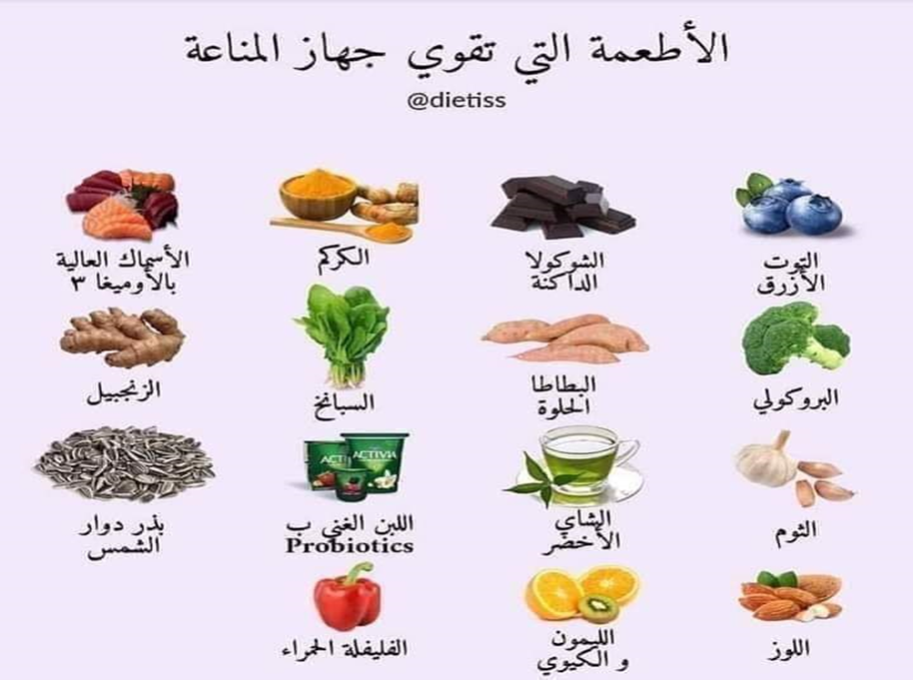
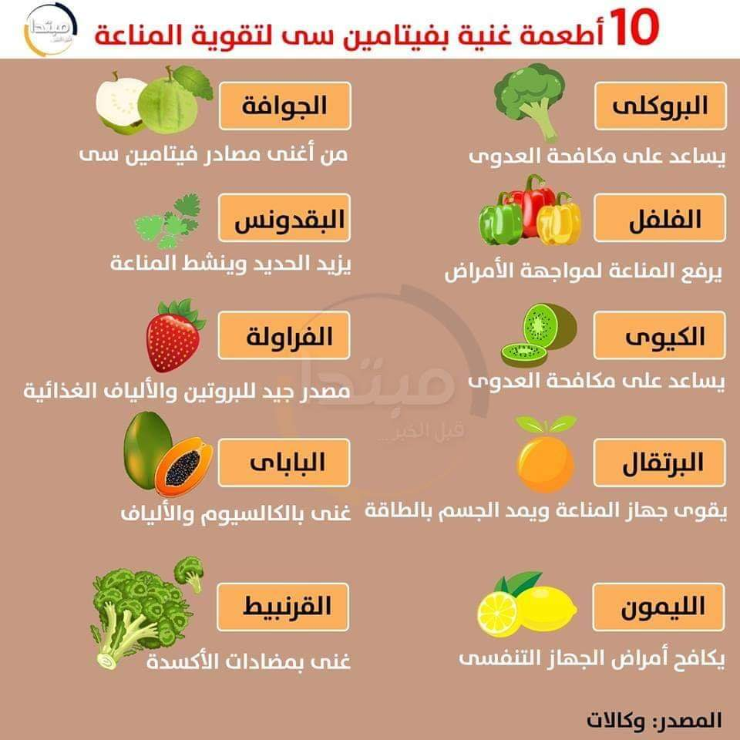
الأعراض والفئات العمرية
التغذية الصحية والكورونا:

Slide 19
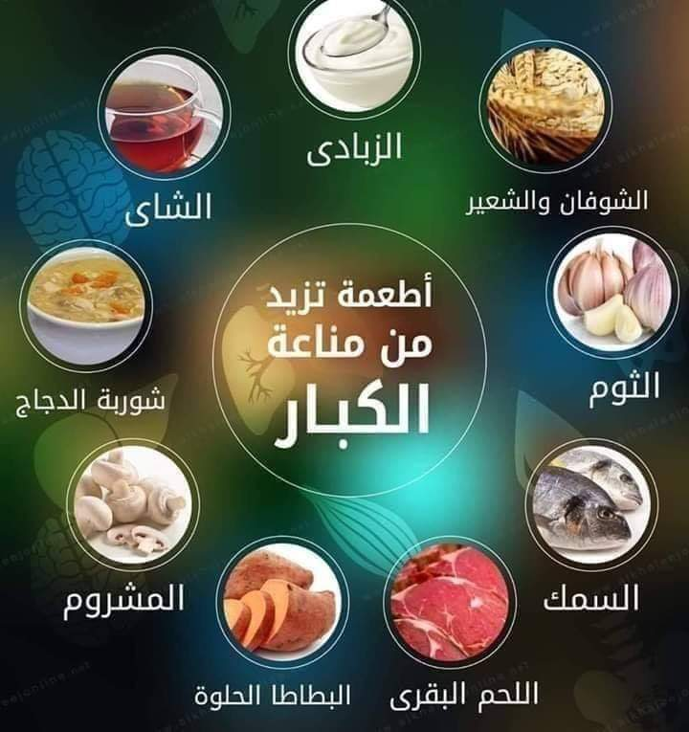

Slide 20
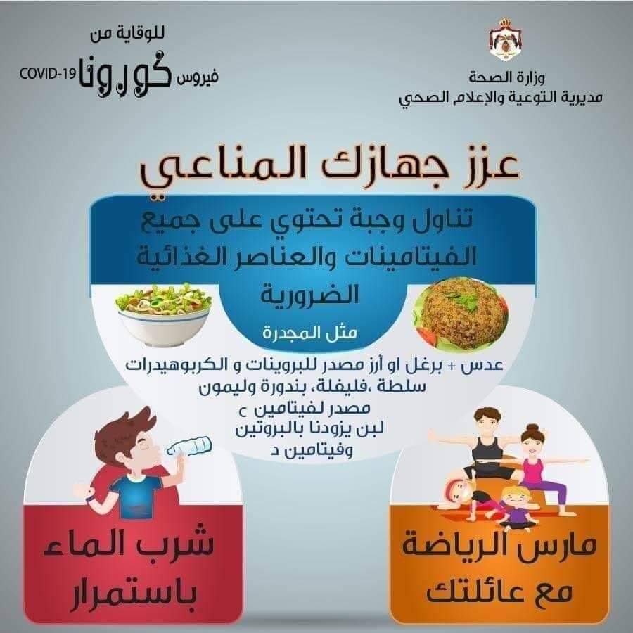

Slide 21
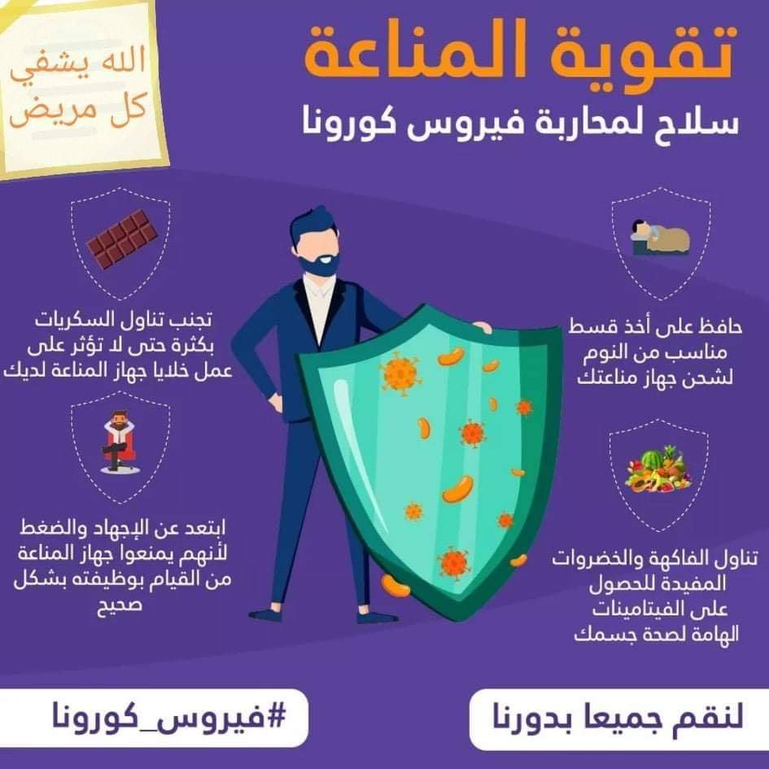

Slide 22
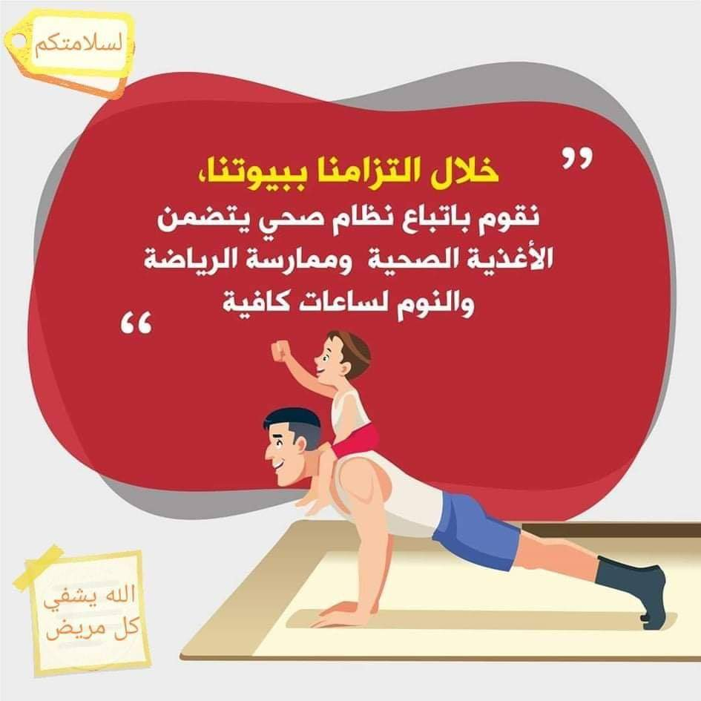
الرياضة والكورونا

Slide 23
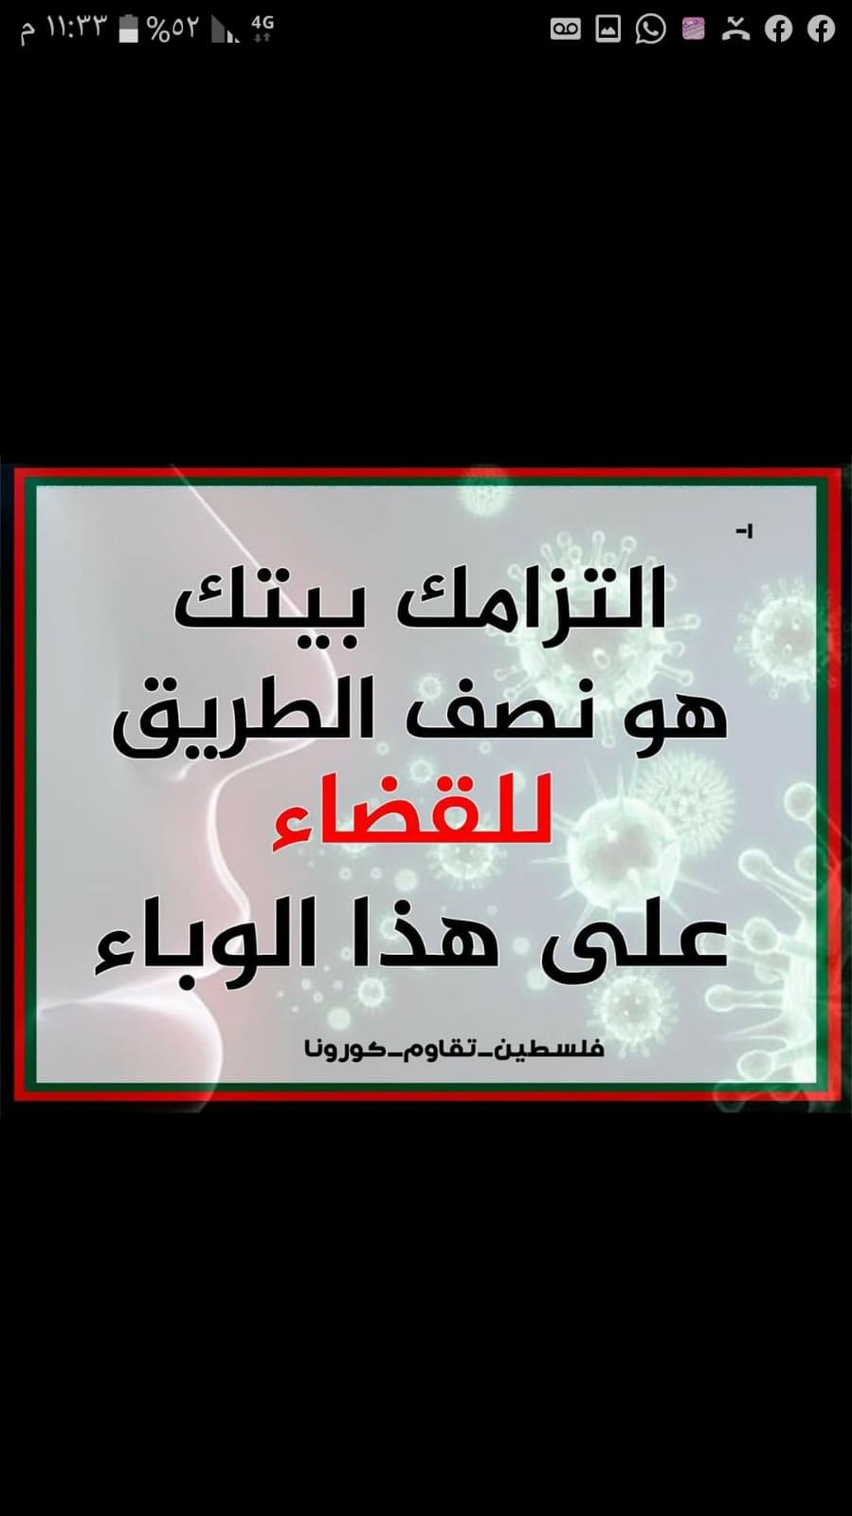
الحجر الصحي (الزم بيتك!)

Slide 24

فيديو توضيحي عن سبب الالتزام بالبيت

Slide 25
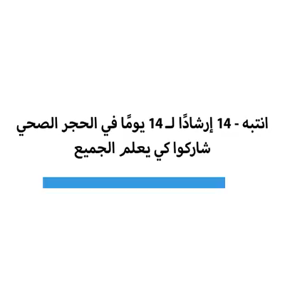
فيدو للإرشادات من وزارة الصحة(الزم بيتك!)

Slide 26


Slide 27

الشكر والتقدير للجنود المجهولين

Slide 28

الخاتمة:

